Slide 1









NASI SPONSORZY I PARTNERZY

Slide 2
Geografia w SQL Server 2012
Paweł Potasiński | Microsoft
pawelpo@microsoft.com
Blog: sqlgeek.pl

Slide 3


Credits
Michael Rys & Ed Katibah

Slide 4
Agenda
O typie geography
Indeksy przestrzenne - internals
Indeksy przestrzenne - zastosowanie
Wizualizacje danych geograficznych
Nowości w SQL Server 2012

Slide 5

Geography
Typ .NET (SqlGeography)
Microsoft.SqlServer.Types
Od SQL Server 2008
Operuje SRID
Przechowywany jako WKB
varbinary(max)
Indeksowalny

Slide 6
Dane geograficzne - import
Pliki ESRI (.shp)
shape2sql
http://www.sharpgis.net/page/shape2sql.aspx
Dane geograficzne niekoniecznie są darmowe!
http://gadm.org/country
Dla danych geometrycznych (z obrazków):
http://www.image-maps.com/

Slide 7
Typ geography i import danych
DEMO

Slide 8
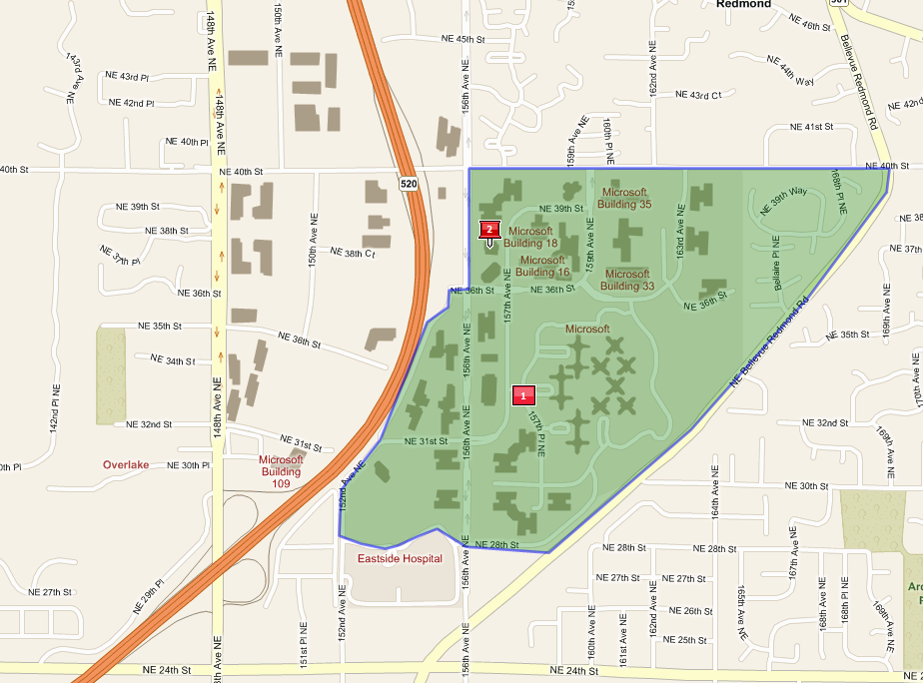
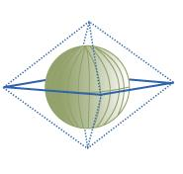
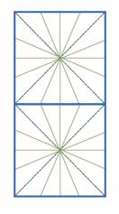
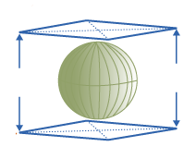
Indeksy przestrzenne
Geometria
Wymaga granic obszaru
Tylko jedna siatka
Geografia
Nie wymaga granic obszru
Dwie siatki po projekcji
1 | 2 | 15 | 16
4 | 3 | 14 | 13
5 | 8 | 9 | 12
6 | 7 | 10 | 11
1 | 2 | 15 | 16
4 | 3 | 14 | 13
5 | 8 | 9 | 12
6 | 7 | 10 | 11
1 | 2 | 15 | 16
4 | 3 | 14 | 13
5 | 8 | 9 | 12
6 | 7 | 10 | 11
1.
3.
2.

Slide 9
Siatki
Siatka wielopoziomowa
Bardziej elastyczna niż prosta siatka
Numeracja Hilberta
Zmodyfikowane QuadTree
Cechy siatki
4 poziomy
Możliwa konfiguracja podziałów
Możliwe ustawienie maksymalnej liczby obiektów per komórka
Nowość w SQL Server 2012: nowy domyślny podział z 8 poziomami zagnieżdżenia

Slide 10
Siatki wielopoziomowe
/4/2/3/1
/ (“cell 0”)

Slide 11
Tworzenie indeksu
CREATE SPATIAL INDEX sixd ON spatial_table(geogr_column)
USING GEOGRAPHY_GRID
WITH (GRIDS = (LOW, LOW, MEDIUM, HIGH), CELLS_PER_OBJECT = 20);
-- Nowość w SQL Server 2012
CREATE SPATIAL INDEX sixd ON spatial_table(geom_column)
USING GEOGRAPHY_AUTO_GRID
WITH (CELLS_PER_OBJECT = 20);

Slide 12
Indeksy przestrzenne - internals
DEMO

Slide 13
Wspierane zapytania
STIntersects() = 1
STOverlaps() = 1
STEquals()= 1
STWithin() = 1
STContains() = 1
STDistance() < val
STDistance() <= val
Najbliższy sąsiad
Filter() = 1
Nowe w SQL Server 2012

Slide 14
Indeks przestrzenny - cechy
Może być budowany równolegle
Można hintować
Wspiera partycjonowanie (równa do partycji)
Wsparcie dla DBCC
Nie można robić ONLINE REBUILD
Nie podpowiada go DTA

Slide 15
Indeksy przestrzenne - Przykłady
DEMO

Slide 16
Wizualizacje (Microsoft)
SQL Server Reporting Services
Kontrolka mapy
Potrafi wyświetlać dane typu geography
Umożliwia analityczne wizualizacje
Integracja z Bing Maps
Możliwe zastosowanie galerii map
GeoFlow
Add-in do Excela
Pozwala wizualizować dane w widokach 3D
Integracja z Bing Maps
Power View
Wizualizacja danych analitycznych na mapach Bing

Slide 17
Najlepsze praktyki od Michaela i Eda
Zacznij od nowego domyślnego podziału
Dane punktowe – używaj H dla wszystkich 4 poziomów i zapomnij o CELLS_PER_OBJECT
Małe i w miarę spójne wielokąty: LLLL lub MMLL
Złożone linie i wielokąty: duże CELLS_PER_OBJECT (często 8192 bywa najlepsze) + HHHH może pomóc
Żelazna zasada dla geography: jeśli nie działa MMMM, spróbuj HHMM

Slide 18
Wizualizacje danych geograficznych
DEMO

Slide 19
NASI SPONSORZY I PARTNERZY
Organizacja: Polskie Stowarzyszenie Użytkowników SQL Server - PLSSUG
Produkcja: DATA MASTER Maciej Pilecki

